Slide 1
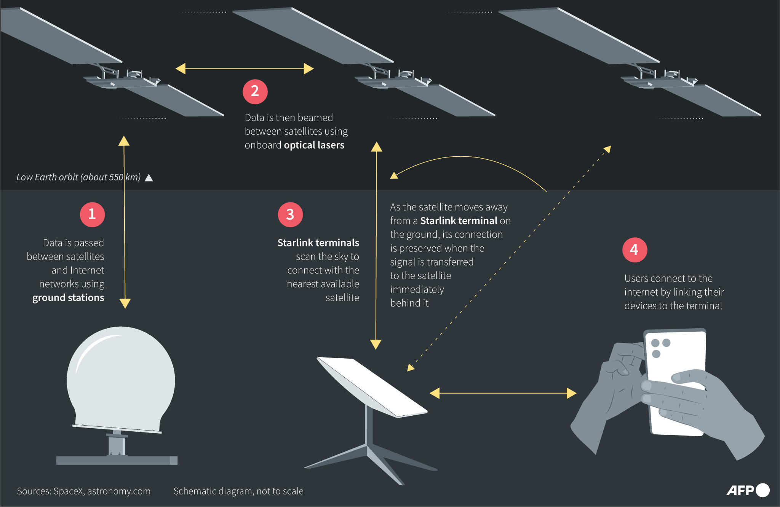
Kiến trúc hệ thống Starlink

Slide 2
Hướng dẫn kỹ thuật Starlink
Kích hoạt dịch vụ Starlink
Thay đổi cấu hình WiFi
Quản lý dữ liệu sử dụng
Tích hợp Starlink với hệ thống anten KVH

Slide 3
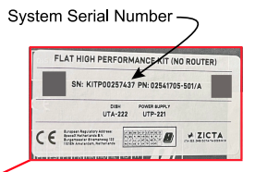
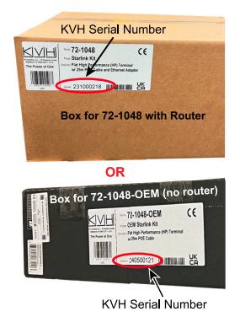
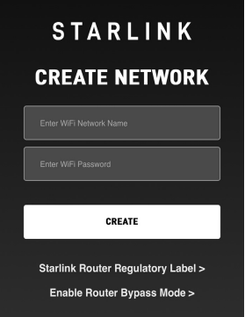
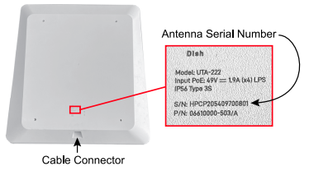
Hướng dẫn kỹ thuật Starlink
Kích hoạt dịch vụ Starlink
Thay đổi cấu hình WiFi
Xác định 1 trong 4 mã định danh rồi gửi về email của KVH - airtimeservices@kvh.com.
Reset router -> Kết nối wifi -> Truy cập 192.168.1.1

Slide 4
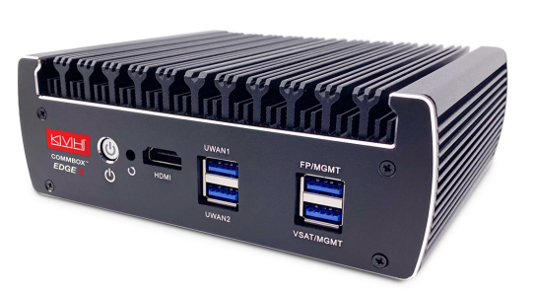
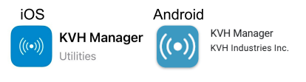
Hướng dẫn kỹ thuật Starlink
Quản lý dữ liệu sử dụng
CommBox Edge
Gộp nhiều đường truyền mạng với nhau (Starlink, LTE, VSAT), thiết lập ưu tiên mạng, phân bố dữ liệu cụ thể, …
Dùng KVH Manager portal/app để theo dõi: tình trạng kết nối, vị trí, dung lượng đã dùng, cảnh báo quá hạn mức, …
Truy cập https://www.mykvh.com
Sử dụng app trên điện thoại

Slide 5
Hướng dẫn kỹ thuật Starlink
Quản lý dữ liệu sử dụng
CommBox Edge

